Slide 1
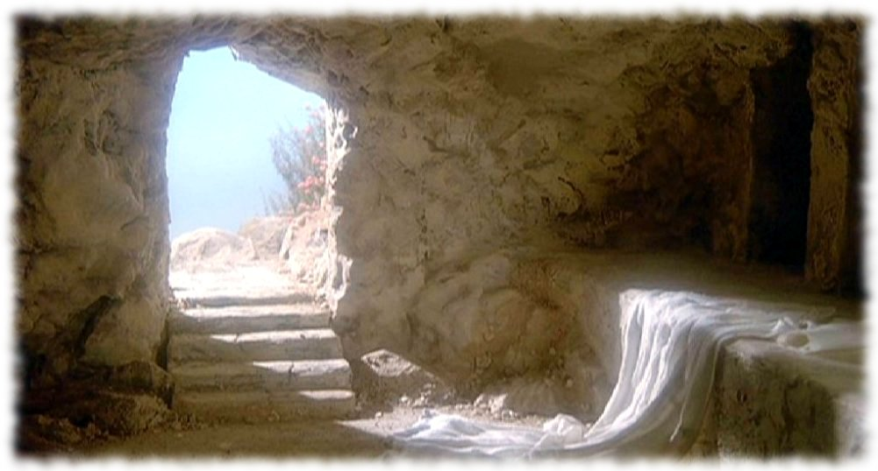
(八)空的墳墓
耶路撒冷 ll

Slide 2
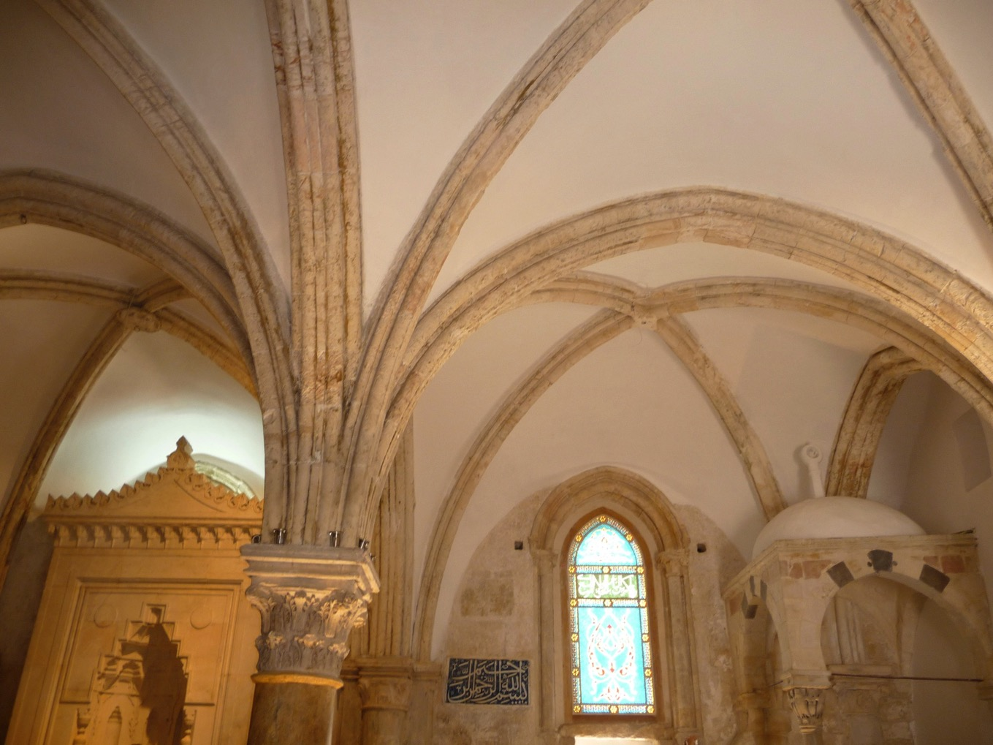
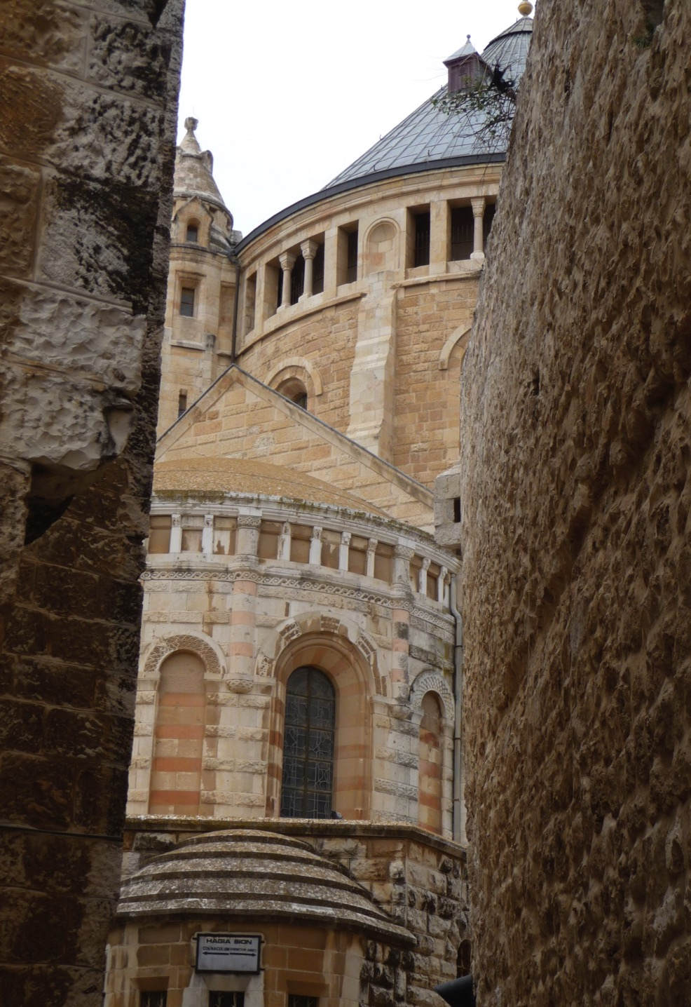
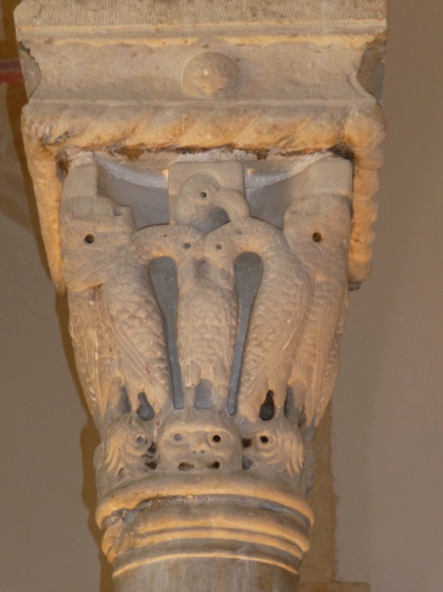

馬可樓
可 14:12-16
路 22:7-13
林前 11:23-29

Slide 3
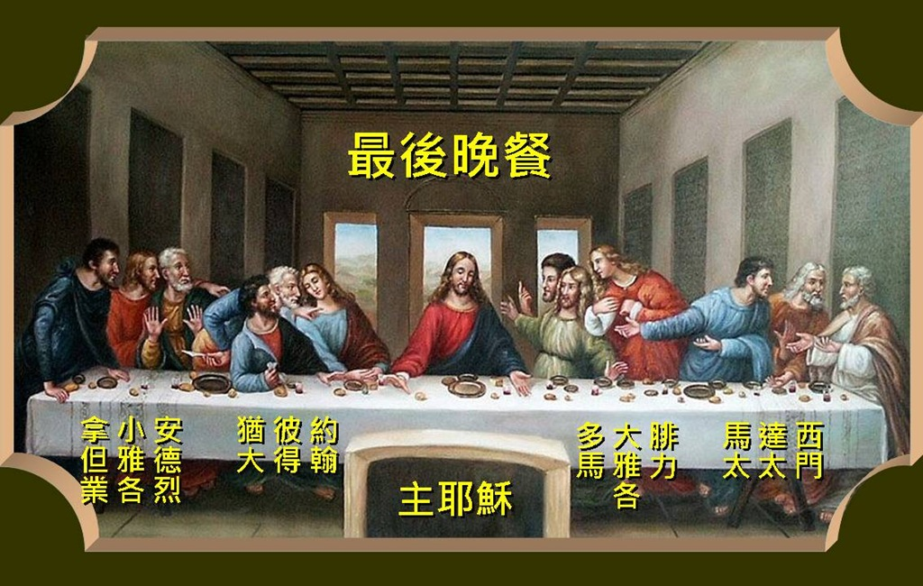
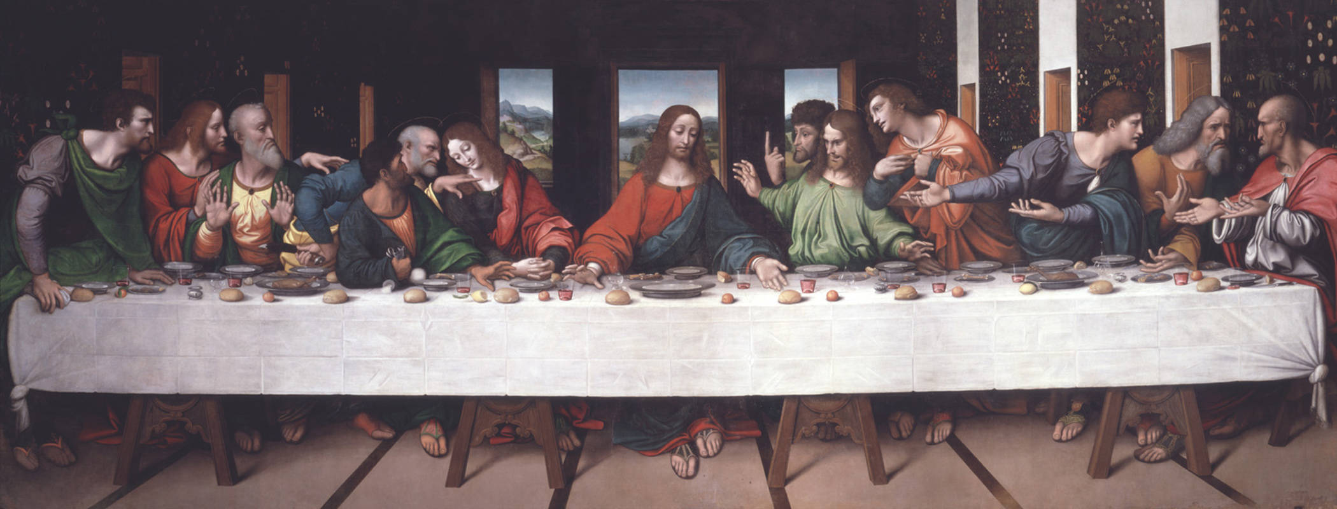
門徒遵著耶穌所吩咐的就去預備了逾越 節的筵席 。 到了晚上，耶穌和十二個門徒坐席。 正吃的時候，耶穌說：「我實在告訴你們，你們中間有一個人要賣我了。」 他們就甚憂愁，一個一個地問他說：「主，是我嗎？」
(馬太福音 26:19-22 CUNP-神)

Slide 4
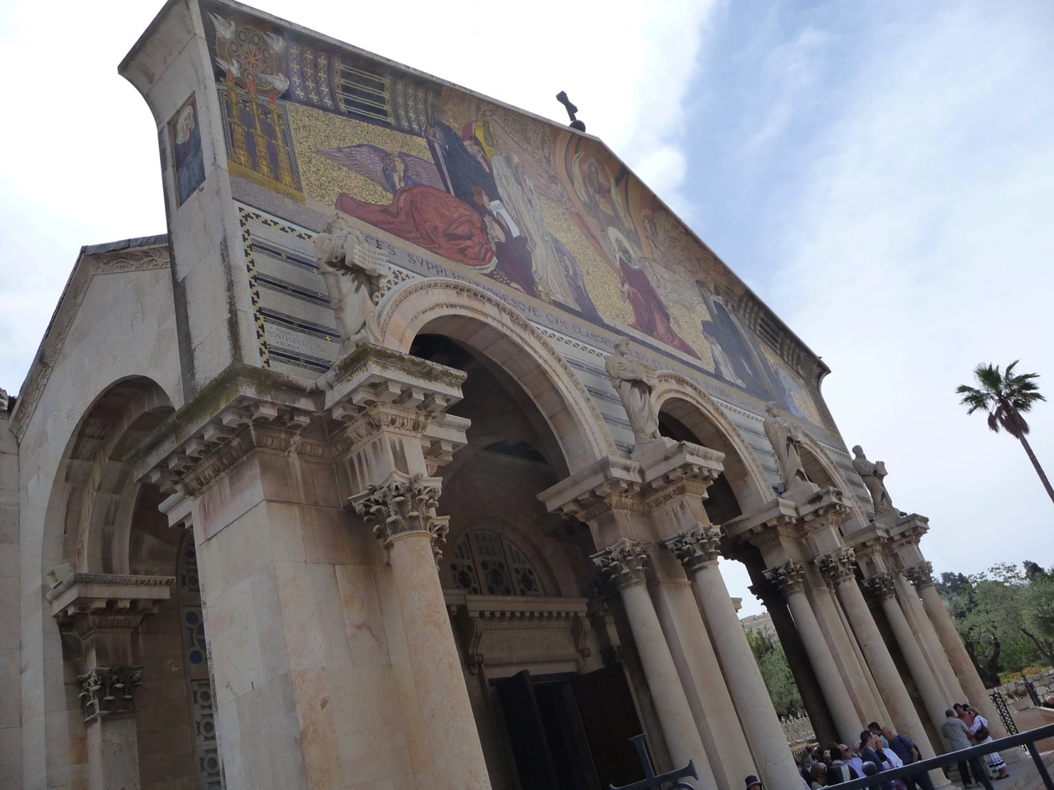
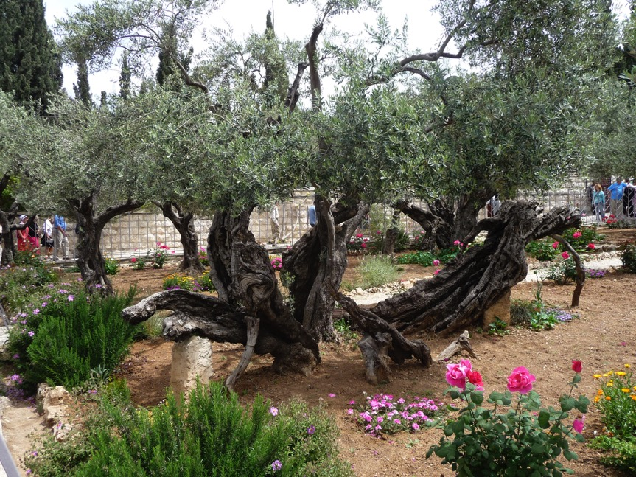
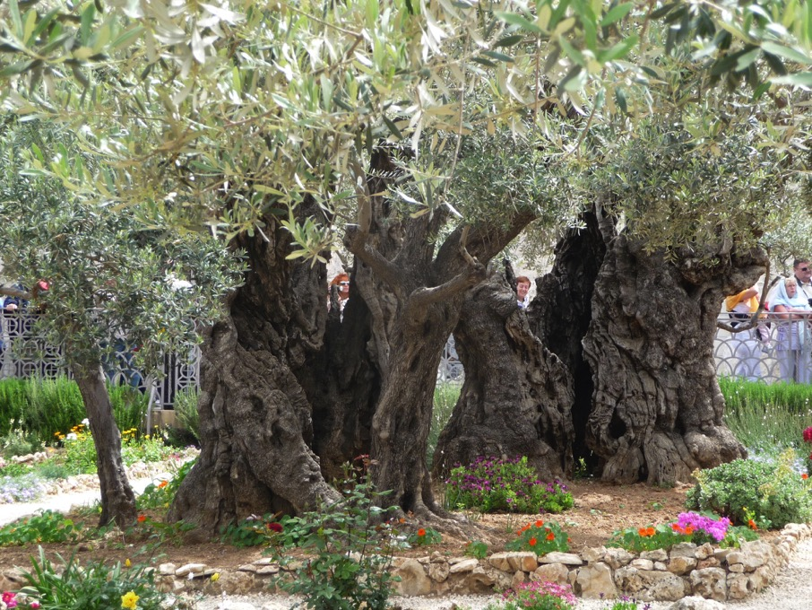
客西馬尼園
太 26:36-56
可 14:32-42
路 22:39-46
約 18:1-11

Slide 5
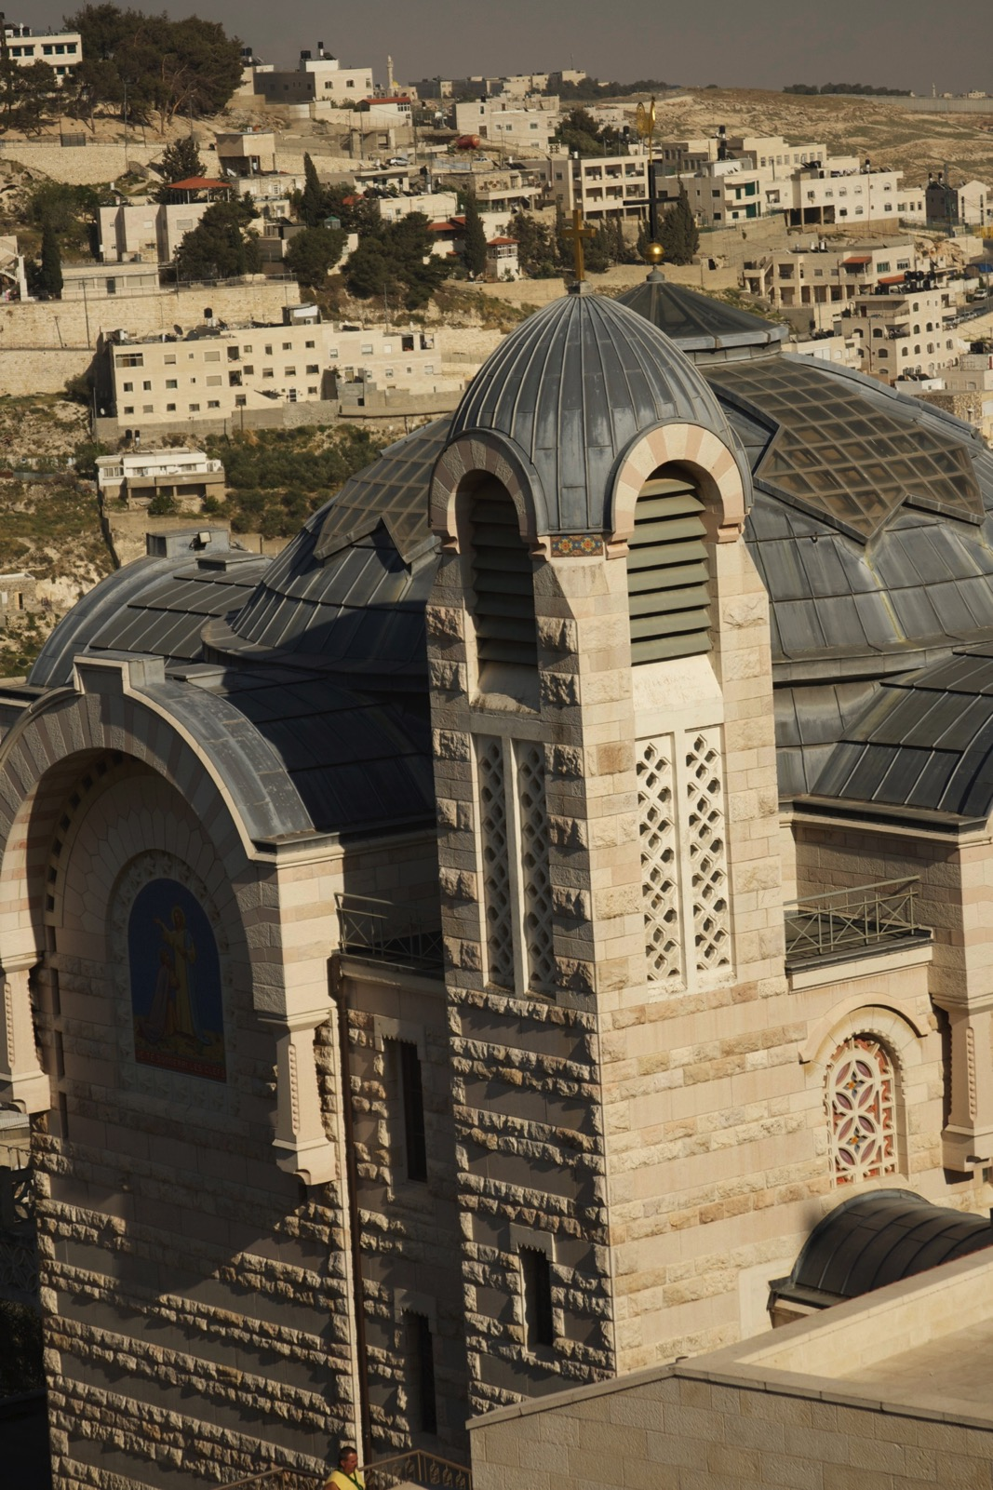
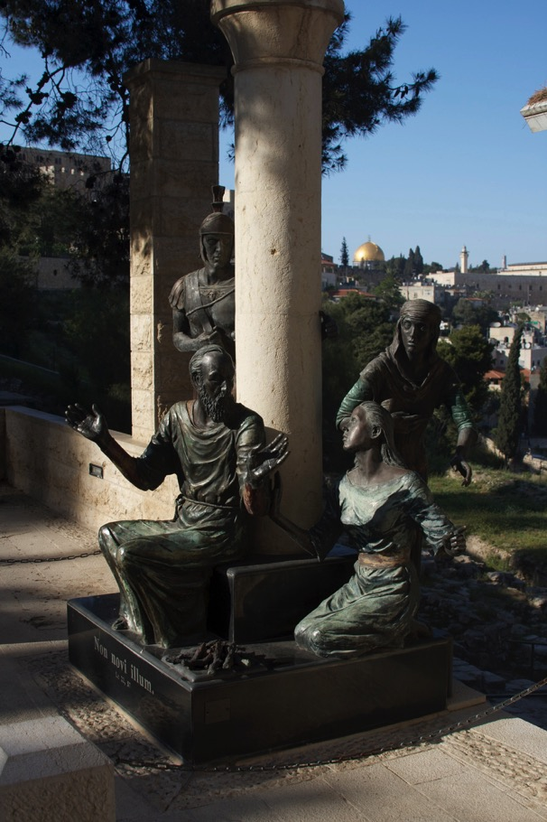
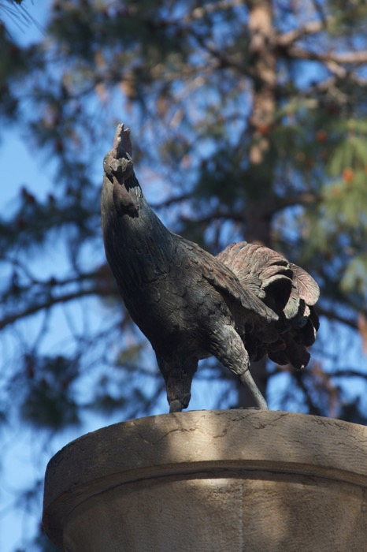
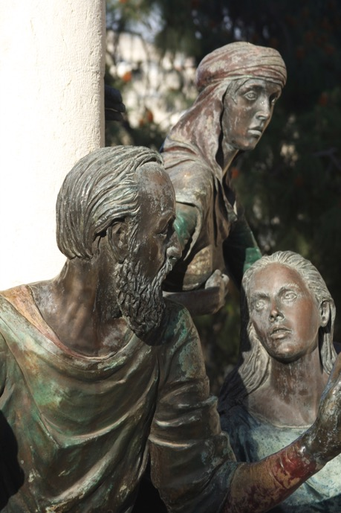
雞鳴堂
太 26:57-63
可 14:56-65
路 22:63-71
林前 18:12-14

Slide 6
苦傷道站 Via Dolarosa
The Via Dolorosa (Latin,"Way of Grief", "Way of Sorrows", "Way of Suffering" or simply "Painful Way")
苦路（英语：Stations of the Cross）是指天主教的一種模仿耶穌被釘上十字架過程重現的宗教活動，也稱之為“拜苦路”，主要進行於四旬期間。17世紀時方濟會士聖利安納（St.Leonard Of Port Maurice）开始宣揚拜苦路的敬禮，最後在1731年教宗克勉十二世（Clement XII）確定14處地方為苦路地方和敬禮儀式，已故教宗若望保祿二世曾重編拜苦路內容，重編內容包括了紀念主的復活。

Slide 7
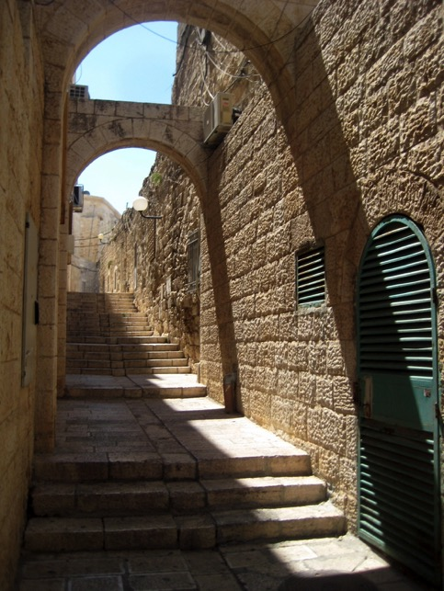
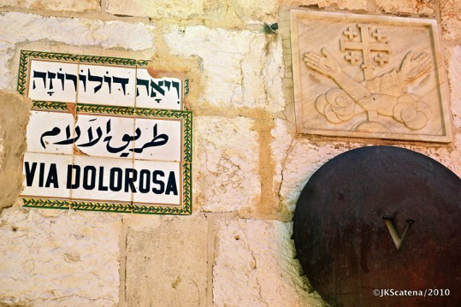
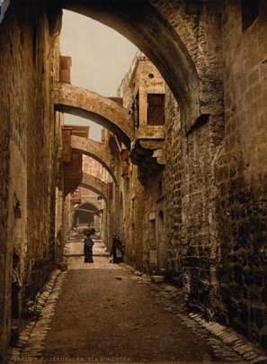
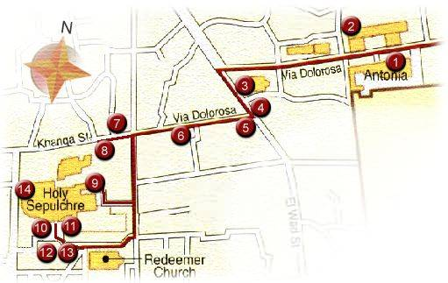
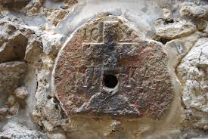
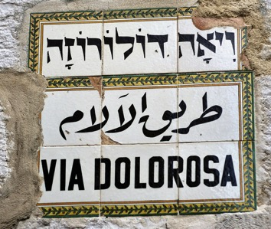

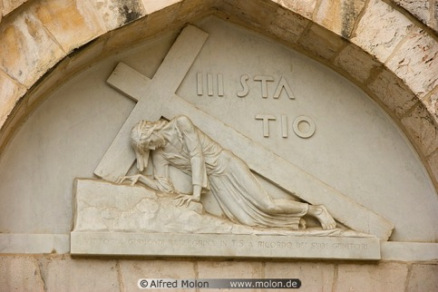

Slide 8
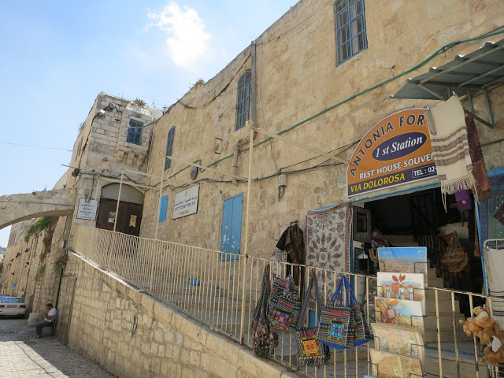
第一站：安東尼亞堡：彼拉多審判主耶穌(可15:6-20)，現時是一所亞拉伯學校，也是安東尼亞堡遺址所在。

Slide 9
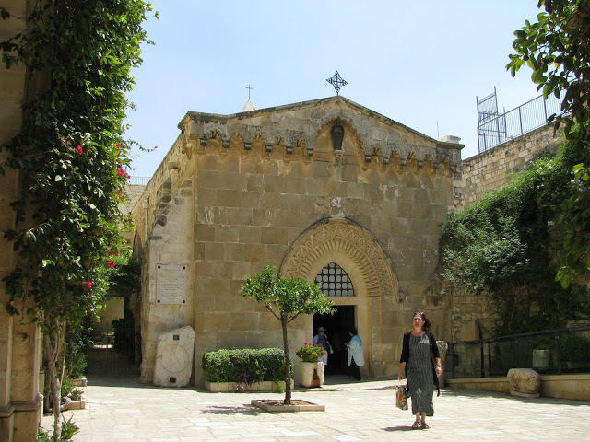
第二站：舖華石處：耶穌背起十架(約19:17)
他們就把耶穌帶了去。耶穌背著自己的十字架出來，到了一個地方，名叫「髑髏地」，希伯來話叫 各各他 。
(約翰福音 19:17 CUNP-神)

Slide 10
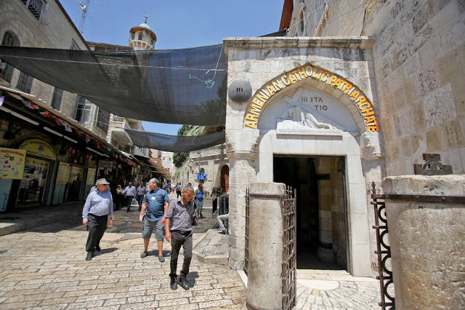
第三站：十架沉重，主耶穌首次跌倒

Slide 11
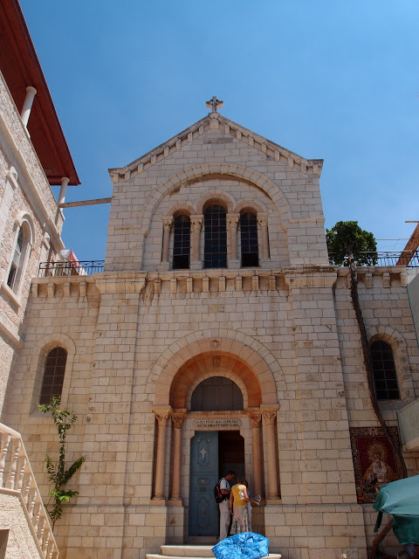
第四站：馬利亞遇見耶穌之後跌倒在地

Slide 12
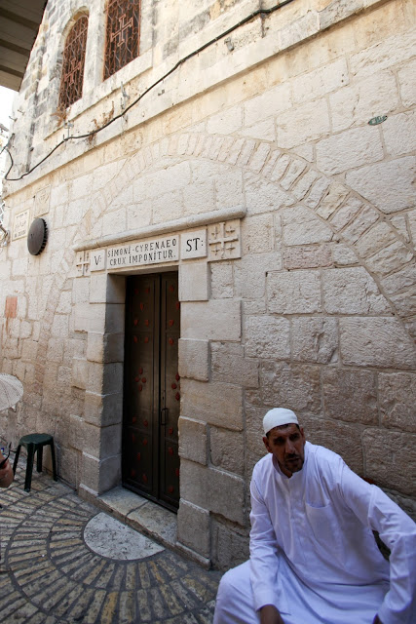
有一個 古利奈 人 西門 ，就是 亞歷山大 和 魯孚 的父親，從鄉下來，經過那地方，他們就勉強他同去，好背著耶穌的十字架。
(馬可福音 15:21 CUNP-神)
第五站：古利奈人西門被迫為主背負十架(可15:21)

Slide 13
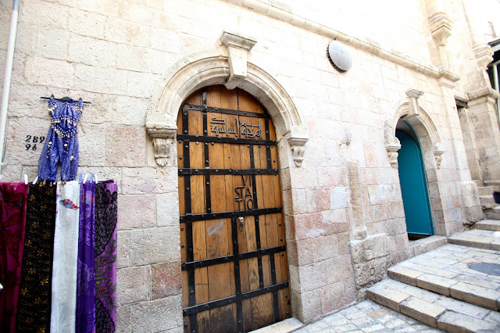
第六站：維羅妮卡為主抹去汗血
這一站是中世紀傳說中一位維羅妮卡Veronica用手巾為苦路上的主抹臉，手巾印上耶穌的形象，拉丁文vera icon，即「真形象」，引伸出Veronica。

Slide 14
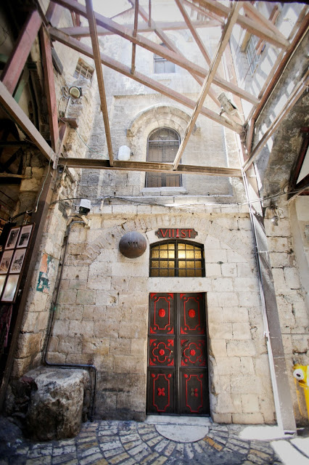
第七站：主耶穌第二次跌倒

Slide 15
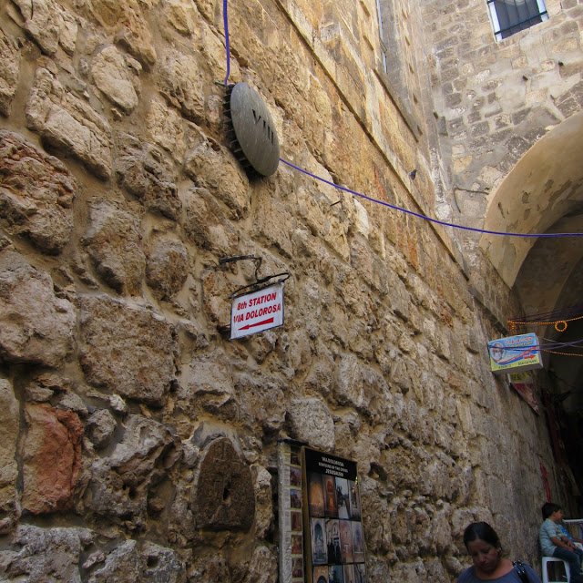
有許多百姓跟隨耶穌，內中有好些婦女；婦女們為他號咷痛哭。 耶穌轉身對她們說：「 耶路撒冷 的女子，不要為我哭，當為自己和自己的兒女哭。 因為日子要到，人必說：『不生育的，和未曾懷胎的，未曾乳養嬰孩的，有福了！』 那時，人要向大山說： 倒在我們身上！ 向小山說： 遮蓋我們！ 「這些事既行在有汁水的樹上，那枯乾的樹將來怎麼樣呢？」
(路加福音 23:27-31 CUNP-神)
第八站：主耶穌對耶路撒冷的婦女說話(路23:27-31)

Slide 16
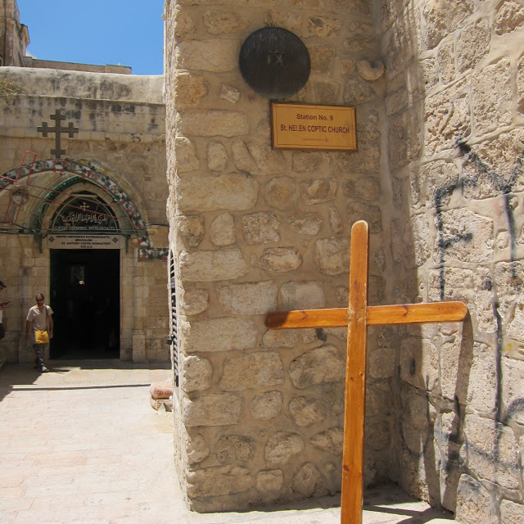
第九站：主耶穌第三次跌倒

Slide 17
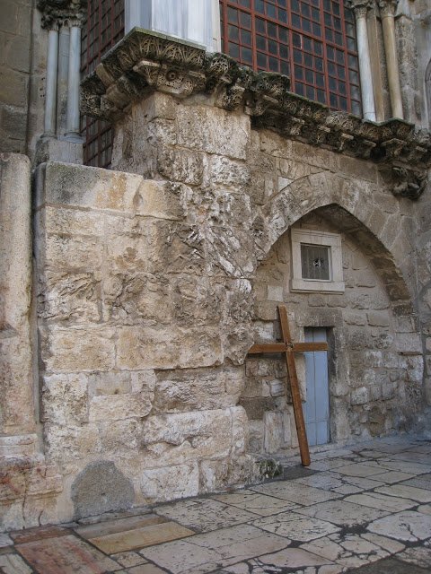
於是將他釘在十字架上，拈鬮分他的衣服，看是誰得甚麼。
(馬可福音 15:24 CUNP-神)
第十站：聖墓堂：主被剝去衣服(可15:24)

Slide 18
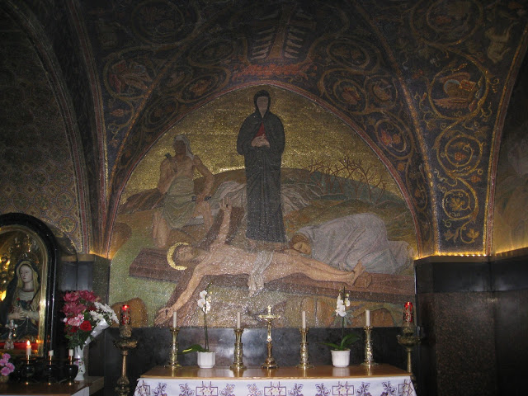
第十一站：聖墓堂：主被釘十架(可15:24)
於是將他釘在十字架上，拈鬮分他的衣服，看是誰得甚麼。 (馬可福音 15:24 CUNP-神)

Slide 19
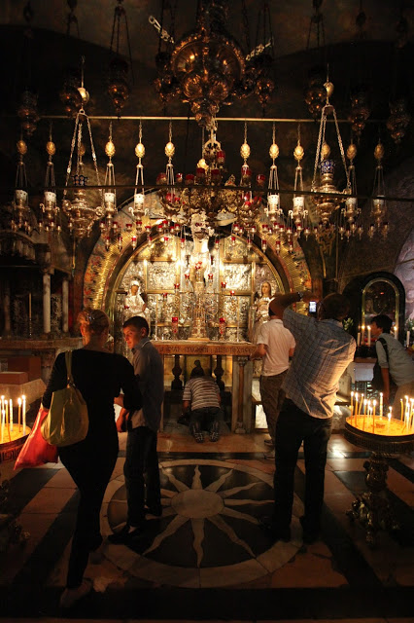
耶穌大聲喊叫，氣就斷了。 (馬可福音 15:37 CUNP-神)
第十二站：聖墓堂：主死在十架上(可15:37)

Slide 20
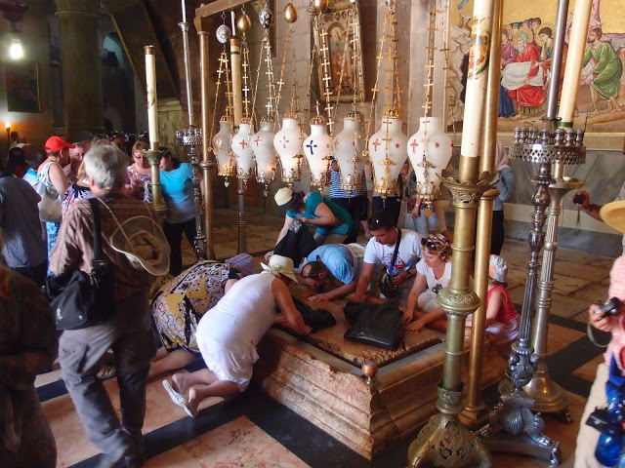
第十三站：聖墓堂：主的屍體從十架被取下來(可15:46)，之後被放在「塗膏禮之石 」(Stone of unction)之上。

Slide 21
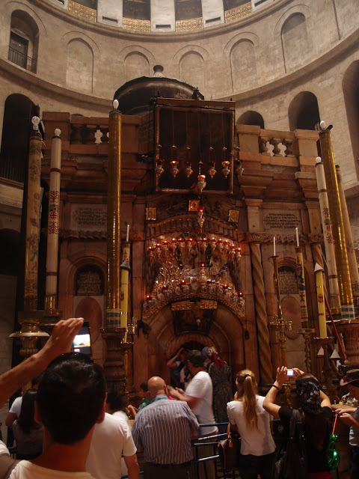
第十四站：聖墓堂：主的身體被安葬在亞利馬太人約瑟的新墳墓中(可15:46)，現時聖墓堂的中心，圓大廳當中的「小房子」(edicule)
約瑟 買了細麻布，把耶穌取下來，用細麻布裹好，安放在磐石中鑿出來的墳墓裏，又滾過一塊石頭來擋住墓門。
(馬可福音 15:46 CUNP-神)

Slide 22
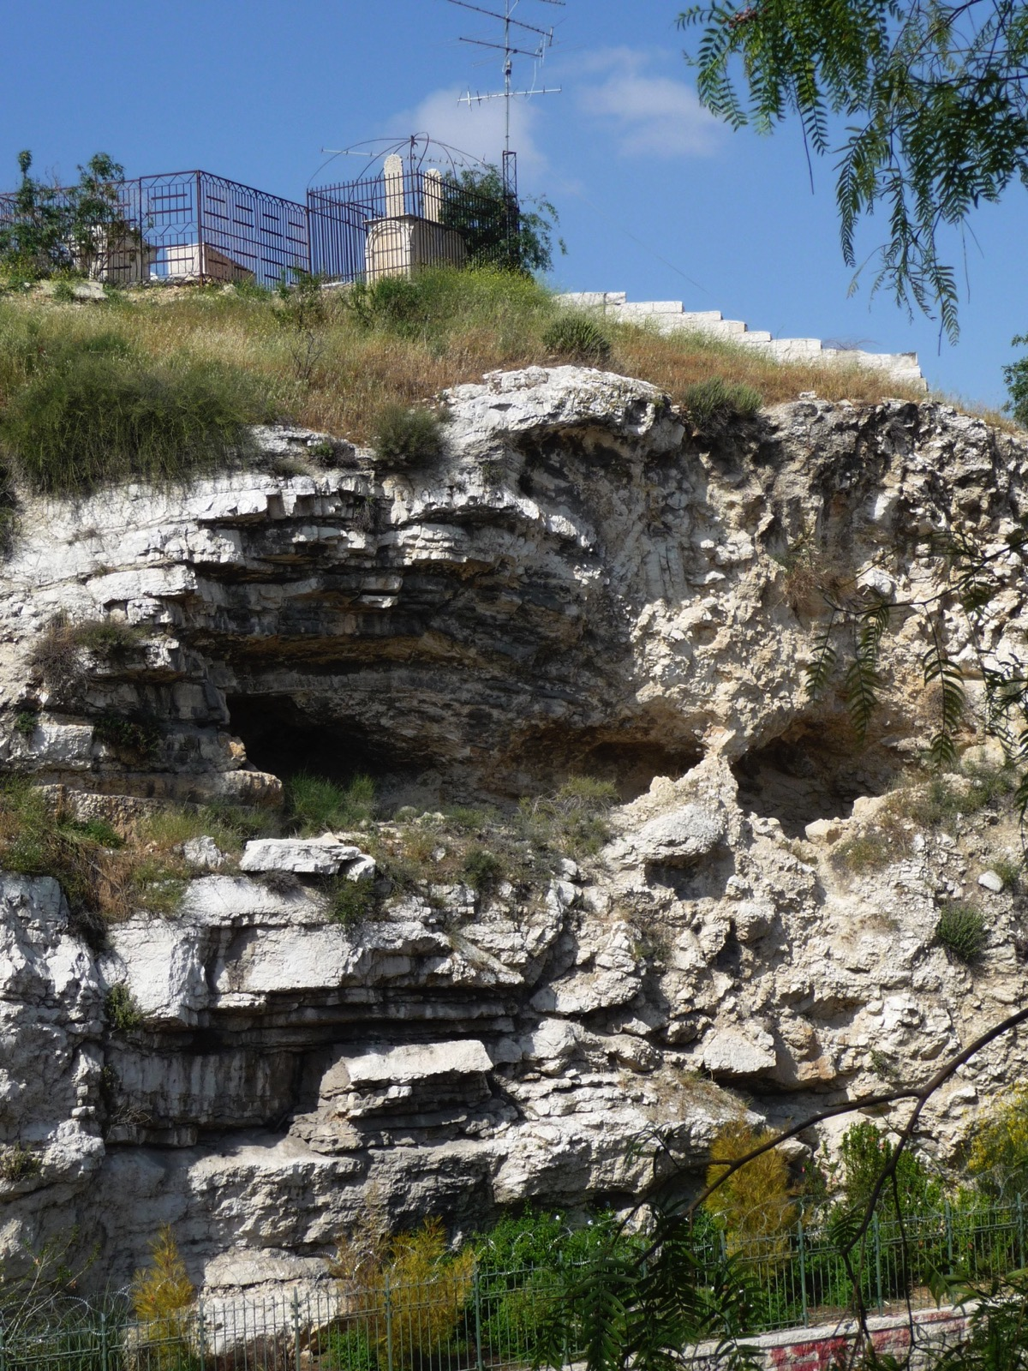
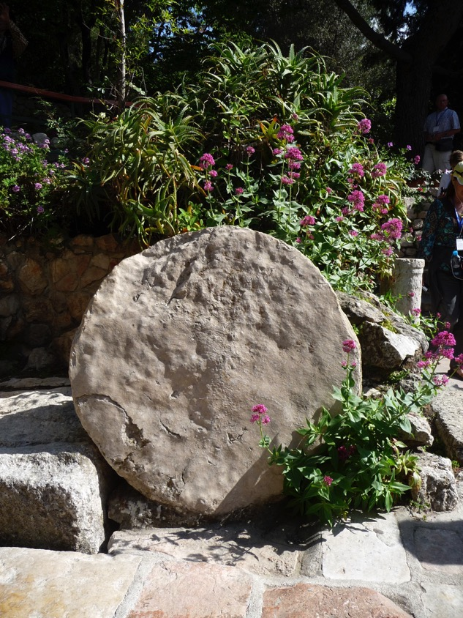
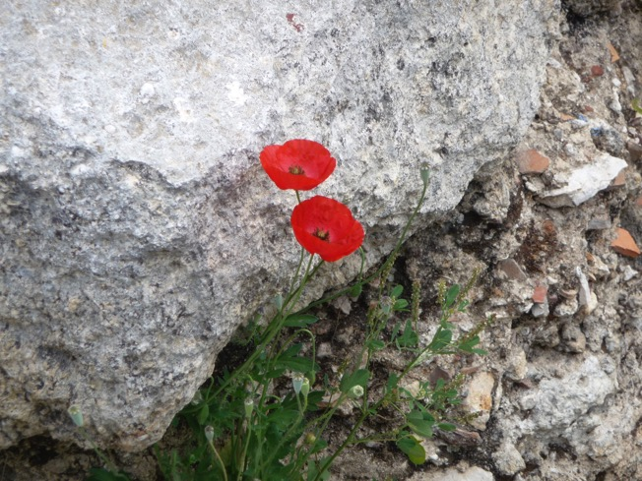
花園墓

Slide 23
因祂活著
1)神子耶穌，降生到世界，醫治拯救世上罪人；
為贖我罪主釘死十架，空的墳墓卻證明救主仍活著。
因祂活著，我能面對明天，因祂活著，不再懼怕；
我深知道祂掌握明天，生命充滿了希望，只因祂活著。
2)新生嬰孩，被抱在懷裡，何等安祥令你欣喜；
但你確信這幼小生命，卻能面對著明天因救主活著。
3)當我走完，人生的路程，面對死亡痛苦爭戰；
救主為我戰勝了死權，在榮光中我見救主祂是活著。

Slide 24
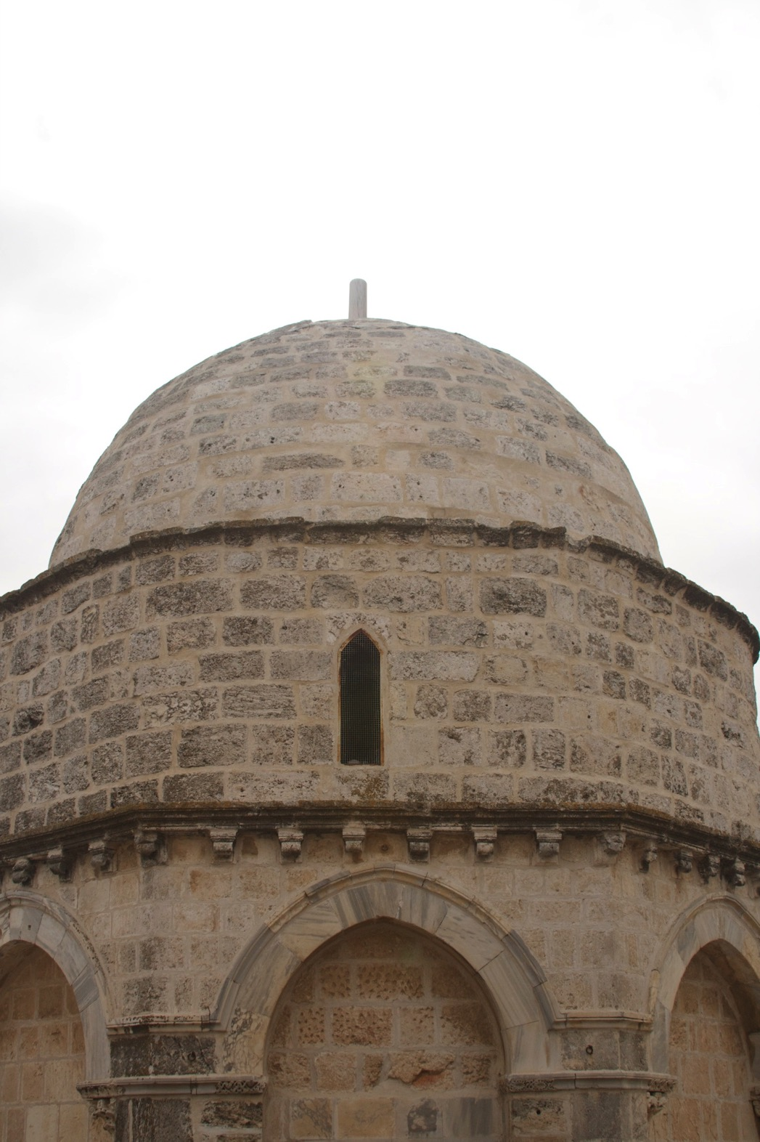
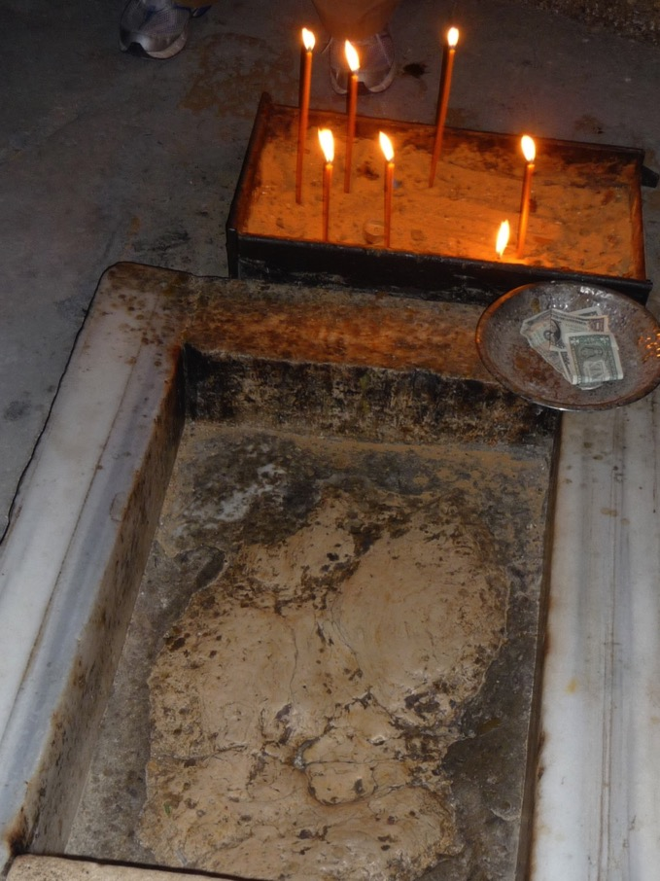
升天堂
路 24:50-51
使 1:6-13

Slide 25
天使對婦女說：「不要害怕！我知道你們是尋找那釘十字架的耶穌。 他不在這裏，照他所說的，已經復活了。你們來看安放主的地方。 (馬太福音 28:5-6 CUNP-神)
相
信
他們聽見耶穌活了，被 馬利亞 看見，卻是不信。 (馬可福音 16:11 CUNP-神)
他們就去告訴其餘的門徒；其餘的門徒也是不信。 (馬可福音 16:13 CUNP-神)
她們這些話，使徒以為是胡言，就不相信。 (路加福音 24:11 CUNP-神)
那些門徒就對他說：「我們已經看見主了。」 多馬 卻說：「我非看見他手上的釘痕，用指頭探入那釘痕，又用手探入他的肋旁，我總不信。」 (約翰福音 20:25 )

